Slide 1
أكاديمية القاسمي دورة: עיבוד מידע 1 وظيفة محوسبة في اللغة العربية بعنوان درس في أدب السيرة الذاتية - العريف- الصف السابع مقدمة إلى: د.أسماء نادر غنايم مقدمة من د. فاتن علوش هوية رقم : 058203894 تاريخ التقديم 2012/6

Slide 2
التعليمات
عزيزي الطالب الرجاء تنفيذ التعليمات التالية بالتتالي:
المهمة الأولى:
1-اقرأ النص التالي من درس العريف واضغط على الكلمات الملونة لتفهم معانيها
2- تعرف على مفهوم السيرة الذاتية للنص.
3-تعرف على كتاب الأيام
4-شاهد فيديو مسلسل الأيام حلقة 2 وتركز في الدقائق 18-22.
انتقل الى المهمة الثانية

Slide 3
درس العريف
سيرة ذاتية
ذهب العريف إلى الكتاب في صباه فتعلم القراءة والكتابة وحفظ سورا من القرآن لم يلبث أن نسيها. فلما ضاقت به الحياة ، وضاق بها أقبل إلى "سيدنا" فشكا إليه أمره . قال له سيدنا : تعال هنا فكن عريفا ، عليك أن تعلم الصبيان القراءة والكتابة ، وتلاحظهم وتمنعهم من العبث وتقوم مقامي متى غبت ، وعلي أن أقرئهم القرآن وأحفظهم إياه . وعليك أن تفتح الكتاب قبل أن تطلع الشمس، وتشرف على تنظيفة قبل أن يحضر الصبيان. وعليك أن تغلق الكتاب متى صليت العصر، وتأخذ مفتاحه. وعليك مع هذا أن تكون يدي اليمنى ، ولك ربع ما يأتي به الكتاب من نقد ، تقتضي ذلك كل أسبوع أو كل شهر " . وتم العقد بين الرجلين وقرأ عليه الفاتحة، وبدأ العريف عمله.
وكان العريف يبغض سيدنا بغضا شديدا ويزدريه ، ولكنه يصانعه. وكان سيدنا يكره العريف كرها عنيفا ويحتقره ، ولكنه يتملقه...
ومن غريب الأمر أن الرجلين كانا مضطرين إلى أن يتعاونا على كره ومضض. أحدهما محتاج إلى أن يعيش ، والآخر محتاج إلى من يدبر له أمور الكتاب. المصدر : كتاب الأيام
رجوع الى صفحة التعليمات

Slide 4
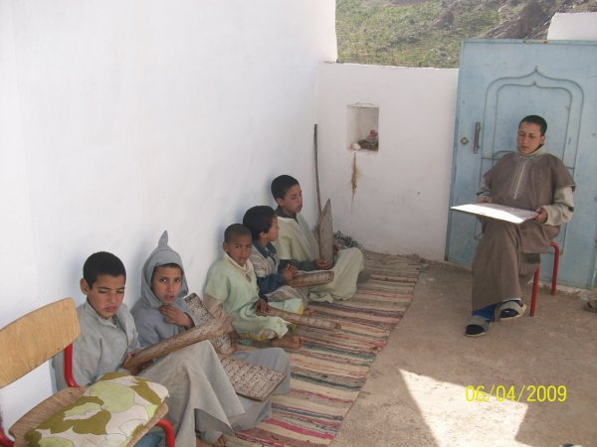
رجوع

Slide 5
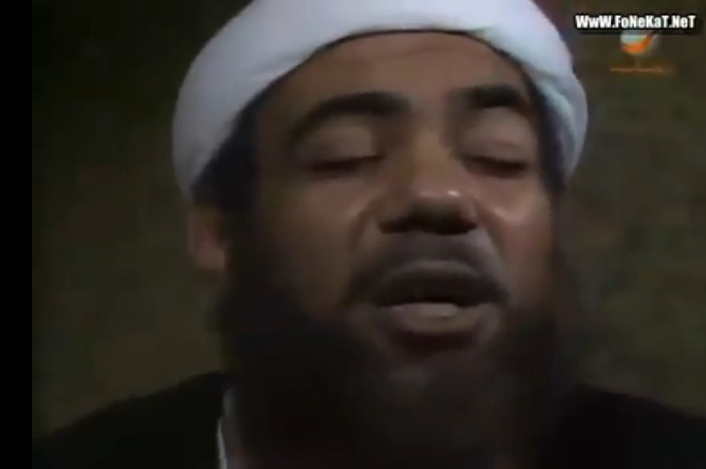
سيدنا: معلم في الكتاب
رجوع

Slide 6
لم يلبث: لم يمكث طويلاً
رجوع

Slide 7
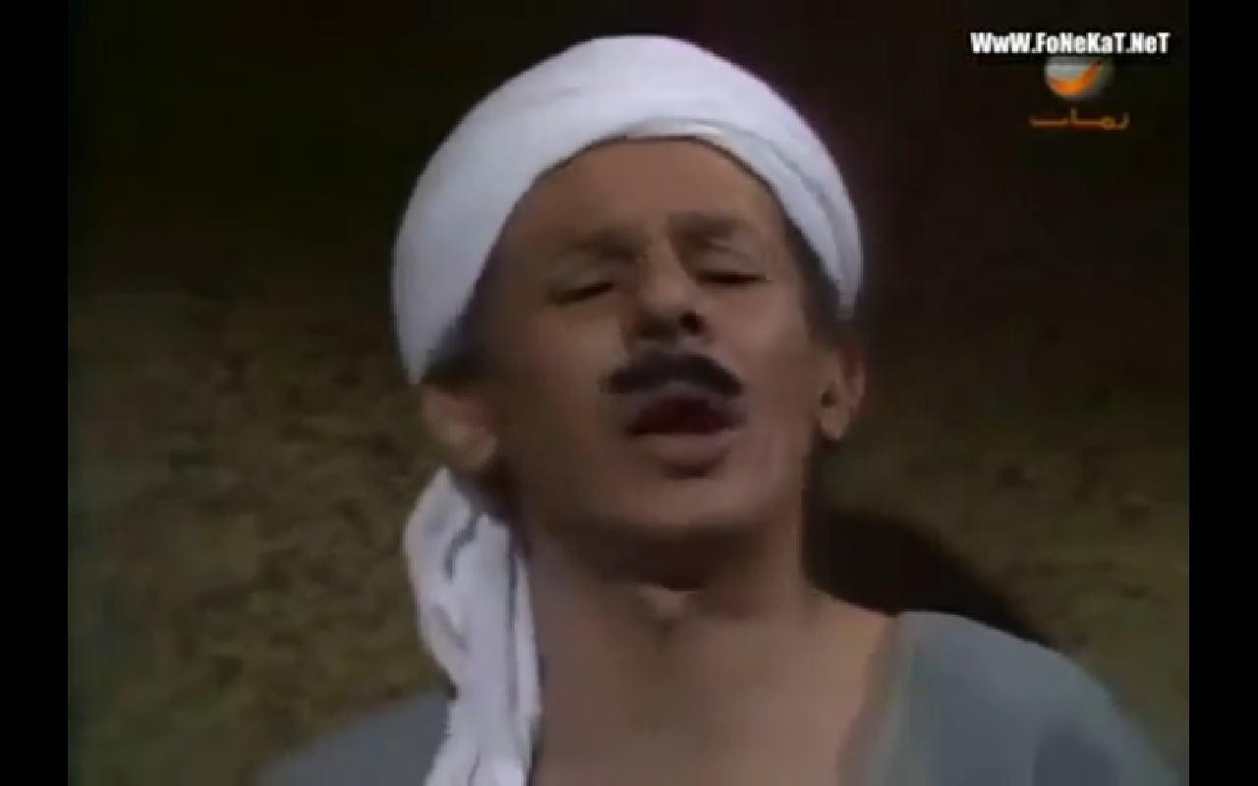
عريف: مسؤول عن الكتاب
رجوع

Slide 8
يدي اليمنى: مساعدي
رجوع

Slide 9
العقد: اتفاقية
رجوع

Slide 10
تقتضي: تأخذ أجراً
رجوع

Slide 11
يبغض: يكره
رجوع

Slide 12
يزدريه: يحتقره
رجوع

Slide 13
يصانعه: يلاينه ويداريه
رجوع

Slide 14
يتملقه: يجامله
رجوع

Slide 15
مضض: كره
رجوع

Slide 16
المهمة الثانية:
1-حل ورقة العمل المرفقة بناء على ما شاهدته في المقطع المذكور من المسلسل وبناء على مواد المواقع حول السيرة والأيام
2- احفظ ورقة العمل وابعثها إلي على موقع المدرسة كملف وورد

Slide 18
